Slide 1

EJECUCIÓN PRESUPUESTARIA DE GASTOS ACUMULADA
A NOVIEMBRE DE 2017
PARTIDA 18:
MINISTERIO DE VIVIENDA Y URBANISMO
UNIDAD DE ASESORÍA PRESUPUESTARIA
SENADO DE LA REPÚBLICA DE CHILE
VALPARAÍSO, ENERO 2018

Slide 2
EJECUCIÓN PRESUPUESTARIA DE GASTOS ACUMULADA A NOVIEMBRE DE 2017
MINISTERIO DE VIVIENDA Y URBANISMO
Antecedentes
El proyecto de Ley de Presupuestos de 2017 planteó las siguientes metas para el presente año:
Expansión de 20.524 subsidios respecto de 2016, otorgando un total de 207.679 subsidios en 2017, por un costo total de más de 60 millones de UF. Se destaca la entrega de 41.979 subsidios para los sectores vulnerables, 45.700 subsidios para los segmentos medios, y 120.000 subsidios destinados a la reparación y mejoramiento de viviendas y su entorno.
Destinar $11.771 millones para la continuación de 20 proyectos de infraestructura sanitaria, saneamiento de poblaciones y habilitaciones de terrenos.
Considera $5.150 millones para el inicio de 32 proyectos de construcción, conservación y/o mejoramiento de colectores de aguas lluvias y el inicio de 18 proyectos de saneamiento de población asociados a construcción de muros de contención y conservación de viviendas sociales.
$25.879 millones, que permitirán continuar con la ejecución de 11 proyectos en las regiones afectadas por el terremoto del 27F y dar inicio a 3 proyectos nuevos.
262 proyectos de inversión en barrios a lo largo del país, a través del programa Quiero Mi Barrio.
Cierre de 75 campamentos, que incluye obras asociadas al movimiento de las familias (de desarme, traslado y limpieza), proyectos de urbanización y de recuperación.
$23.634 millones para la construcción de parques urbanos, avanzando así en el cumplimiento de la meta presidencial de contar con parques en 30 comunas.
Contempla $29.429 millones para financiar la ejecución de 17 proyectos de construcción de ciclovías.
$80.702 millones para los programas concursables de Pavimentos Participativos y Rehabilitación de Espacios Públicos.

Slide 3
EJECUCIÓN PRESUPUESTARIA DE GASTOS ACUMULADA A NOVIEMBRE DE 2017
MINISTERIO DE VIVIENDA Y URBANISMO
El presupuesto 2017 del Ministerio de Vivienda y Urbanismo (MINVU) es de M$ 2.381.233.283, distribuido como sigue: un 54% a Transferencias de Capital, 19% a Iniciativas de Inversión, 5,7% a Gastos en Personal, 1% Bienes y servicios de consumo, 0,2% Adquisición de activos no financieros y 0,06% para otros subtítulos de gasto. A noviembre 2017 el presupuesto vigente se incrementó en M$18.484.896.
La ejecución del presupuesto vigente alcanzó a noviembre un 87,9%. De la ejecución de los subtítulos se observó que los subtítulos con mayor avance, aún cuando representan un porcentaje marginal del presupuesto del Minvu, fueron Prestaciones de Seguridad Social, Integros al Fisco y Servicio de la Deuda. Las Transferencias de Capital alcanzaron un 95,8% de ejecución del gasto vigente y las Iniciativas de Inversión un 69%.
Respecto a la ejecución 2017 comparada con 2016, se observa un patrón similar en la ejecución mensual, por su parte la ejecución acumulada es levemente superior en 2017 a partir del mes de junio.

Slide 4
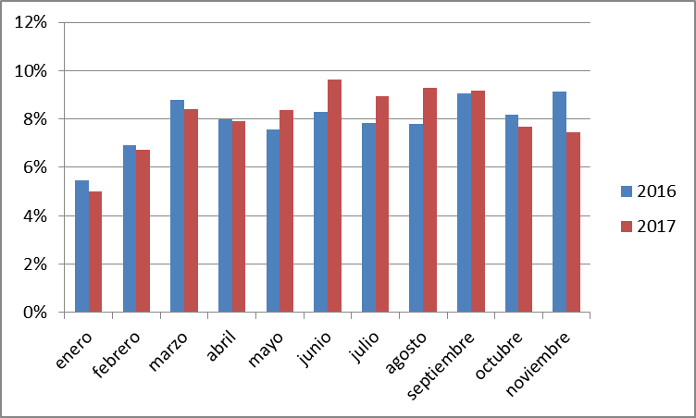
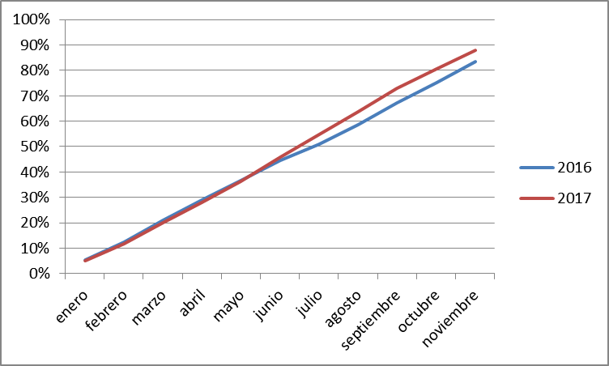
Ejecución Presupuestaria de Gastos Acumulada a NOVIEMBRE 2016-NOVIEMBRE 2017
PARTIDA 18 MINISTERIO DE VIVIENDA Y URBANISMO
Porcentaje ejecución mensual respecto al presupuesto inicial años 2016-2017
Porcentaje de ejecución acumulada respecto al presupuesto vigente, enero-NOVIEMBRE años 2016-2017

Slide 5
EJECUCIÓN PRESUPUESTARIA DE GASTOS ACUMULADA A NOVIEMBRE 2017
PARTIDA 18 MINISTERIO DE VIVIENDA Y URBANISMO
en miles de pesos de 2017

Slide 6
EJECUCIÓN PRESUPUESTARIA DE GASTOS ACUMULADA A NOVIEMBRE DE 2017
PARTIDA 18 RESUMEN POR CAPÍTULOS
en miles de pesos de 2017
Fuente: Elaboración propia en base a informes de ejecución presupuestaria mensual de DIPRES

Slide 7
EJECUCIÓN PRESUPUESTARIA DE GASTOS ACUMULADA A NOVIEMBRE DE 2017
PARTIDA 18. CAPÍTULO 01. PROGRAMA 01: SUBSECRETARÍA DE VIVIENDA Y URBANISMO
en miles de pesos de 2017

Slide 8
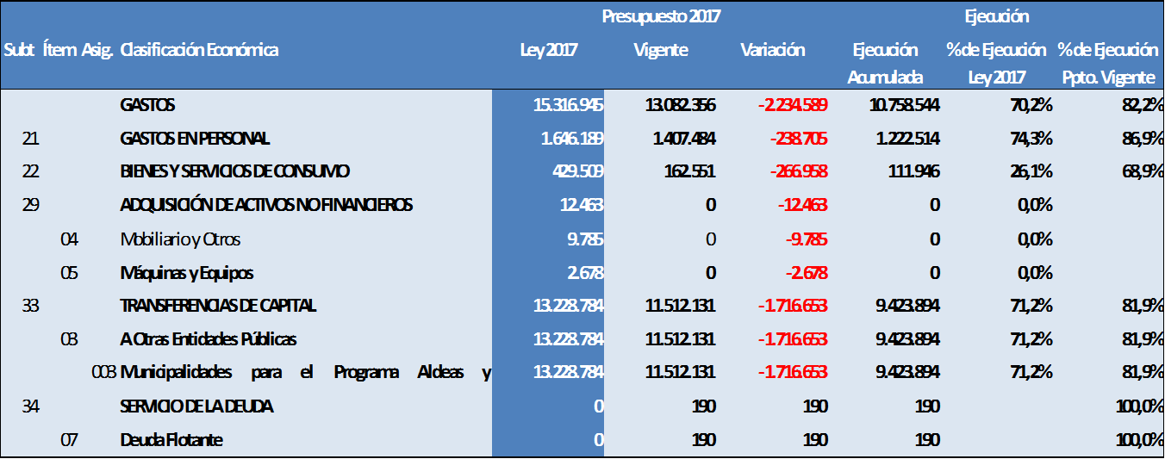
EJECUCIÓN PRESUPUESTARIA DE GASTOS ACUMULADA A NOVIEMBRE DE 2017
PARTIDA 18. CAPÍTULO 01. PROGRAMA 02: PROGRAMA CAMPAMENTOS
en miles de pesos de 2017

Slide 9
EJECUCIÓN PRESUPUESTARIA DE GASTOS ACUMULADA A NOVIEMBRE DE 2017
PARTIDA 18. CAPÍTULO 01. PROGRAMA 04: RECUPERACIÓN DE BARRIOS
en miles de pesos de 2017

Slide 10
EJECUCIÓN PRESUPUESTARIA DE GASTOS ACUMULADA A NOVIEMBRE DE 2017
PARTIDA 18. CAPÍTULO 02. PROGRAMA 01: PARQUE METROPOLITANO
en miles de pesos de 2017

Slide 11
EJECUCIÓN PRESUPUESTARIA DE GASTOS ACUMULADA A NOVIEMBRE DE 2017
PARTIDA 18. CAPÍTULO 21. PROGRAMA 01: SERVIU I
en miles de pesos de 2017

Slide 12
EJECUCIÓN PRESUPUESTARIA DE GASTOS ACUMULADA A NOVIEMBRE DE 2017
PARTIDA 18. CAPÍTULO 22. PROGRAMA 01: SERVIU II
en miles de pesos de 2017

Slide 13
EJECUCIÓN PRESUPUESTARIA DE GASTOS ACUMULADA A NOVIEMBRE DE 2017
PARTIDA 18. CAPÍTULO 23. PROGRAMA 01: SERVIU III
en miles de pesos de 2017

Slide 14
EJECUCIÓN PRESUPUESTARIA DE GASTOS ACUMULADA A NOVIEMBRE DE 2017
PARTIDA 18. CAPÍTULO 24. PROGRAMA 01: SERVIU IV
en miles de pesos de 2017

Slide 15
EJECUCIÓN PRESUPUESTARIA DE GASTOS ACUMULADA A NOVIEMBRE DE 2017
PARTIDA 18. CAPÍTULO 25. PROGRAMA 01: SERVIU V
en miles de pesos de 2017

Slide 16
EJECUCIÓN PRESUPUESTARIA DE GASTOS ACUMULADA A NOVIEMBRE DE 2017
PARTIDA 18. CAPÍTULO 26. PROGRAMA 01: SERVIU VI
en miles de pesos de 2017

Slide 17
EJECUCIÓN PRESUPUESTARIA DE GASTOS ACUMULADA A NOVIEMBRE DE 2017
PARTIDA 18. CAPÍTULO 27. PROGRAMA 01: SERVIU VII
en miles de pesos de 2017

Slide 18
EJECUCIÓN PRESUPUESTARIA DE GASTOS ACUMULADA A NOVIEMBRE DE 2017
PARTIDA 18. CAPÍTULO 28. PROGRAMA 01: SERVIU VIII
en miles de pesos de 2017

Slide 19
EJECUCIÓN PRESUPUESTARIA DE GASTOS ACUMULADA A NOVIEMBRE DE 2017
PARTIDA 18. CAPÍTULO 29. PROGRAMA 01: SERVIU IX
en miles de pesos de 2017

Slide 20
EJECUCIÓN PRESUPUESTARIA DE GASTOS ACUMULADA A NOVIEMBRE DE 2017
PARTIDA 18. CAPÍTULO 30. PROGRAMA 01: SERVIU X
en miles de pesos de 2017

Slide 21
EJECUCIÓN PRESUPUESTARIA DE GASTOS ACUMULADA A NOVIEMBRE DE 2017
PARTIDA 18. CAPÍTULO 31. PROGRAMA 01: SERVIU XI
en miles de pesos de 2017

Slide 22
EJECUCIÓN PRESUPUESTARIA DE GASTOS ACUMULADA A NOVIEMBRE DE 2017
PARTIDA 18. CAPÍTULO 32. PROGRAMA 01:SERVIU XII
en miles de pesos de 2017

Slide 23
EJECUCIÓN PRESUPUESTARIA DE GASTOS ACUMULADA A NOVIEMBRE DE 2017
PARTIDA 18. CAPÍTULO 33. PROGRAMA 01: SERVIU XIII
en miles de pesos de 2017

Slide 24
EJECUCIÓN PRESUPUESTARIA DE GASTOS ACUMULADA A NOVIEMBRE DE 2017
PARTIDA 18. CAPÍTULO 34. PROGRAMA 01: SERVIU XIV
en miles de pesos de 2017

Slide 25
EJECUCIÓN PRESUPUESTARIA DE GASTOS ACUMULADA A NOVIEMBRE DE 2017
PARTIDA 18. CAPÍTULO 35. PROGRAMA 01: SERVIU XV
en miles de pesos de 2017

